Slide 1
Planeta Země
Michaela Vrtělová
Tomáš Matečka
Marek Langer

Slide 2
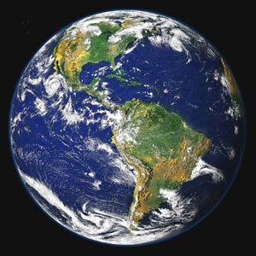
Základní informace
Má tvar koule, prvním, kdo tento názor podložil důkazy, byl Aristotelés. Poukazoval např. na postupné mizení odplouvající lodi za obzorem či na kruhový stín Země na Měsíci při jeho zatmění.
Vznikla před 4,6 miliardami let
Její povrch má 510 000 000 km2 a poloměr je 6371 km

Slide 3
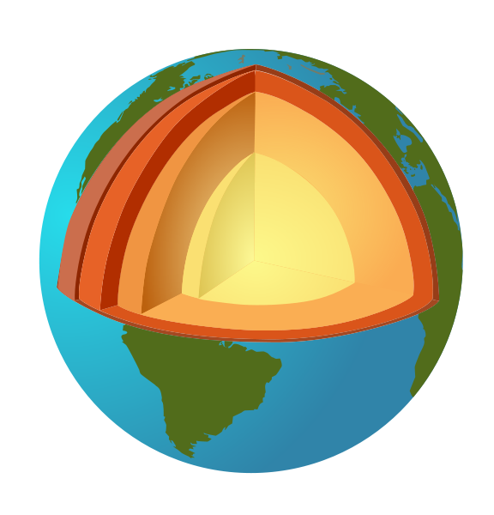
Stavba Země
JÁDRO: uvnitř pevné, na povrchu tekuté
převažuje železo a nikl; 31% hmotnosti Země
PLÁŠŤ: 84% celkového objemu Země
z křemičitanů železa, hořčíku, z oxidů
KŮRA: tloušťka od 5 do 70 km
rozlišujeme kůru oceánskou(tenčí) a pevninskou

Slide 4
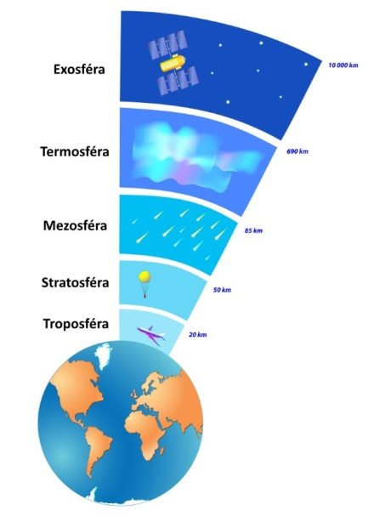
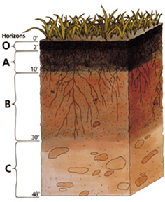
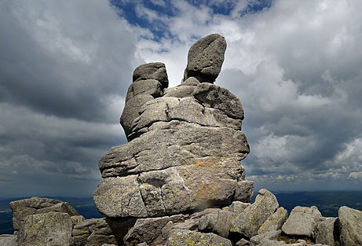
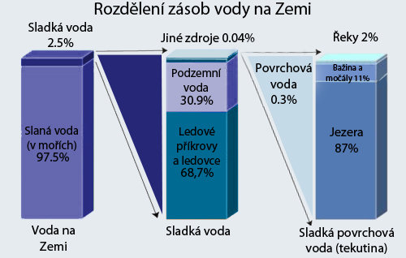
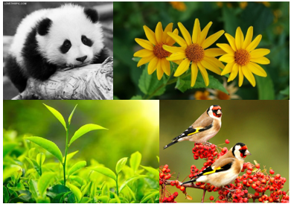
Sféry Země
ATMOSFÉRA- vzdušný obal Země
PEDOSFÉRA- půdní obal Země
HYDROSFÉRA- vodní obal Země
LITOSFÉRA- kamenný obal Země
BIOSFÉFA- živý obal Země

Slide 5
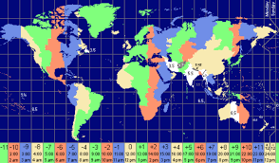
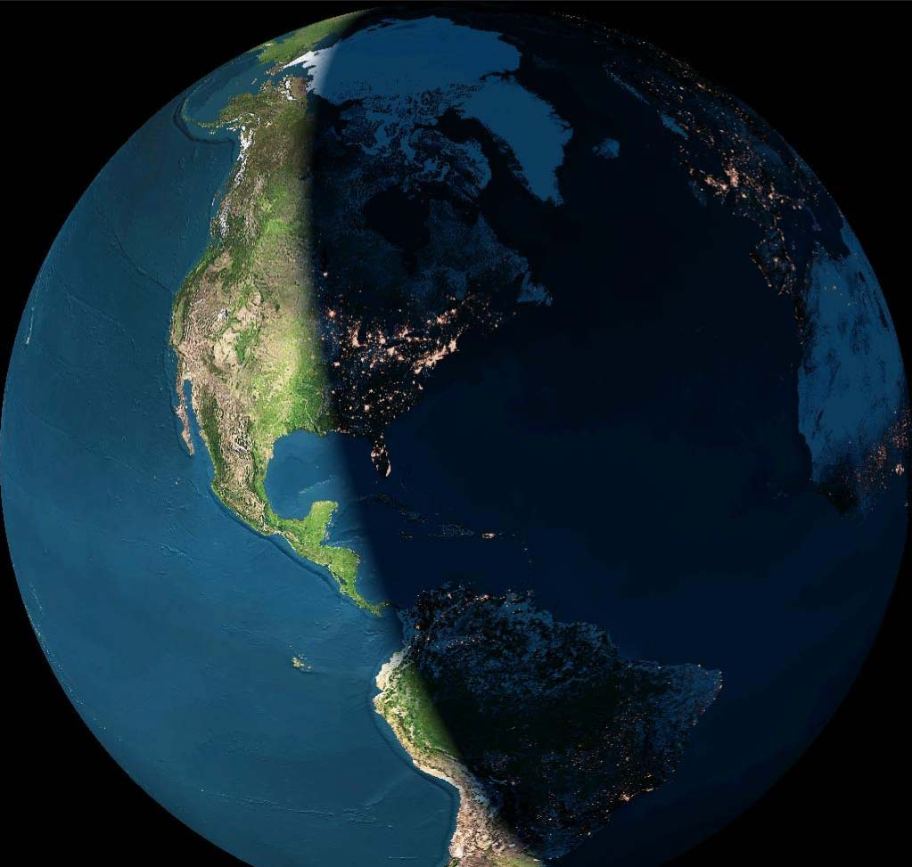
Střídání dne a noci
Na Zemi se střídá den a noc
Tento úkaz má na vinně rotace Země kolem osy
Země se otáčí od východu na západ a její otočení trvá 24 hodin. To rozhodlo, že se Země, pro lepší orientaci, rozdělí na 24 časových pásem.

Slide 6
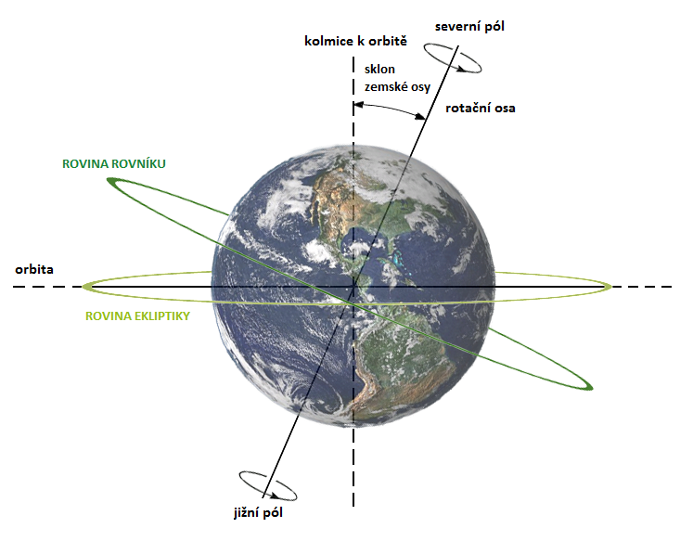
Střídání ročních období
Dráha, po které Země kolem Slunce obíhá má tvar elipsy
Než Země oběhne jedno kolo, trvá to 365 dní, 5 hodin, 48 minut a 45 sekund přesně.
Kvůli tomuto pohybu se střídají roční období.
Země je nakloněna, a tak se stává, že vždy jedna polokoule (severní nebo jižní) je Slunci nakloněna víc.

Slide 7
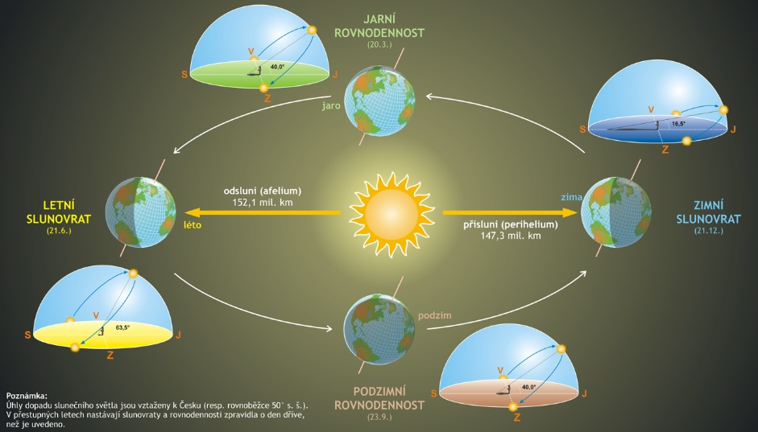

Slide 8
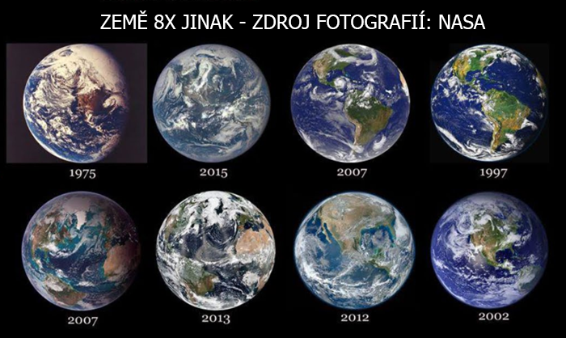

Slide 9
PRVOHORY- 541-242 mil let před n. l.
Vyvíjeli se zde první složitější organismy a drobné ryby a později i lalokoploutvé ryby, ze kterých se později vyvíjeli obojživelníci

Slide 10
DRUHOHORY-252-66 mil let před n. l.
Dělili se na trias, juru a křídu
Začali se zde objevovat jehličnany a jinany a později i hmyz
V moři se objevili žraloci a plazy z prvohor se dále vyvíjeli

Slide 11
TŘETINOHORY- 66-2 mil let před n. l.
Došlo k razantnímu globálnímu ochlazení
Spojuje dvě období paleogén a neogén

Slide 12
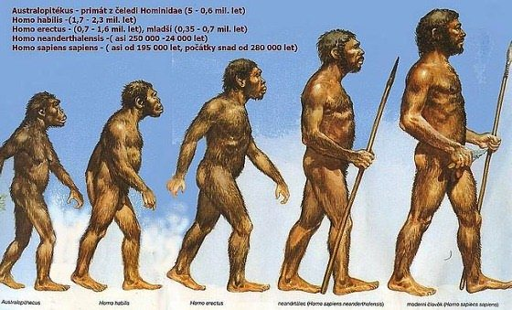
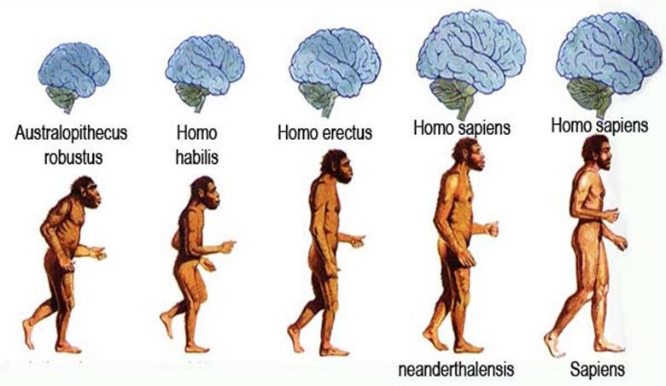
Evoluce člověka

Slide 13
Děkujeme za pozornost

